Slide 1

CHÀO MỪNG CÁC THẦY CÔ GIÁO VỀ DỰ GIỜ LỚP 1B
Môn:Toán
Tiết 29: SỐ 0 TRONG PHÉP CỘNG
Giáo viên: Phạm Thị Hồng Thắm

Slide 2

Khởi động

Slide 3


Slide 4



Slide 5


a)

Slide 6
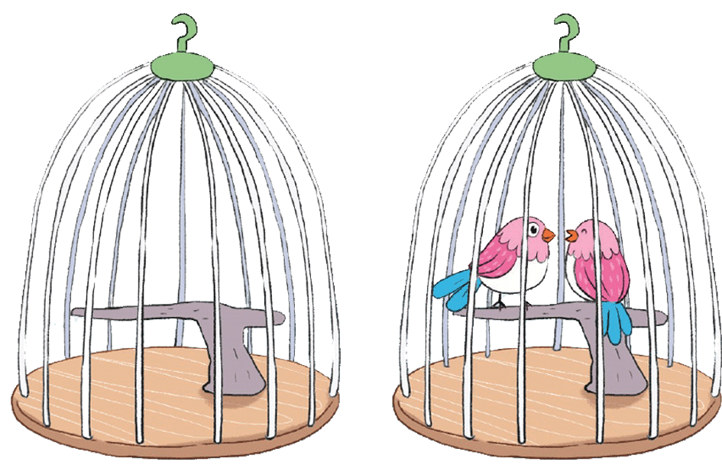
b)

Slide 7

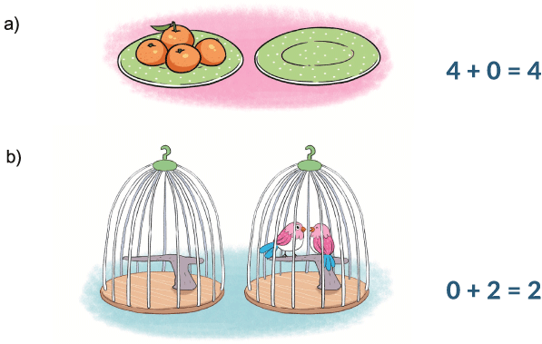

Slide 8


Slide 9

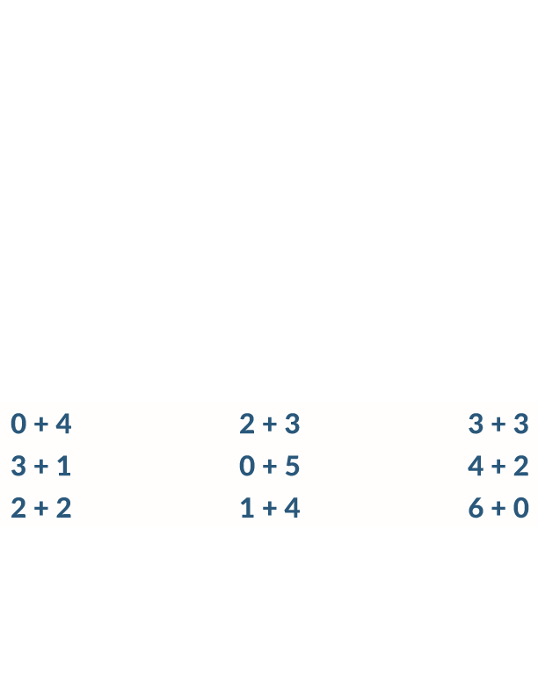
1. Tính nhẩm
=
4
=
5
=
6
?
?
?
=
=
5
=
6
4
?
?
?
=
4
=
5
=
6
?
?
?

Slide 10
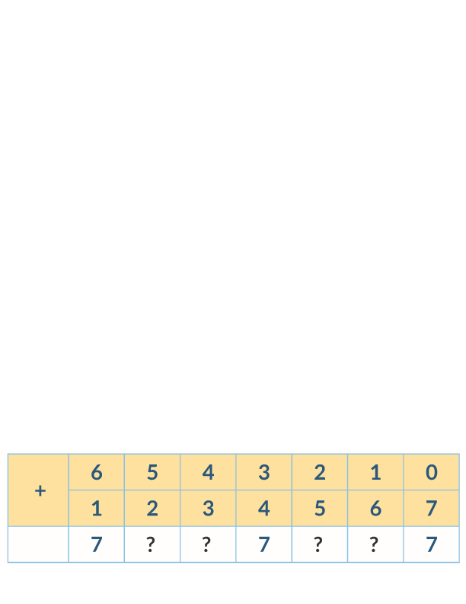
2. Số?
7
7
7
7
?
?
?
?

Slide 11
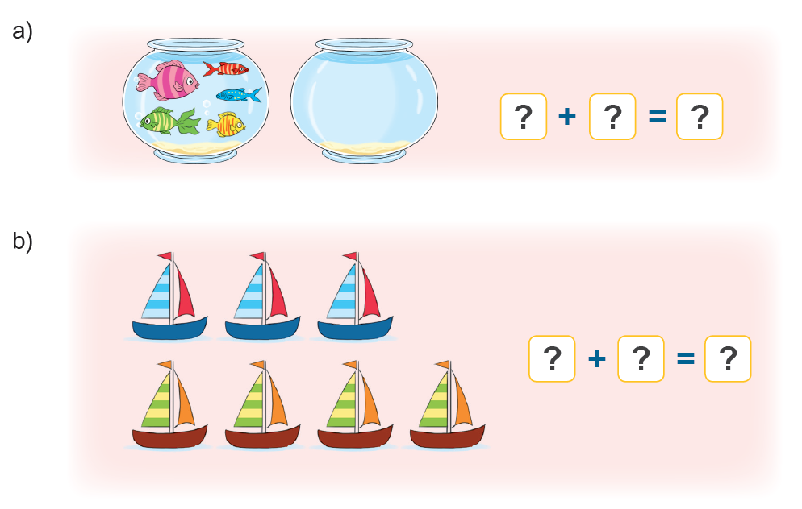
3. Số?

Slide 12



a)
5
+
0
=
5
?
?
?

Slide 13


b)
3
+
4
=
7
?
?
?

Slide 14


3. Số?
a)
5
+
0
=
5
b)
3
+
4
=
7

Slide 15
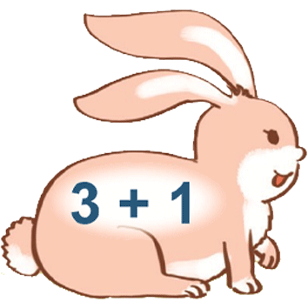

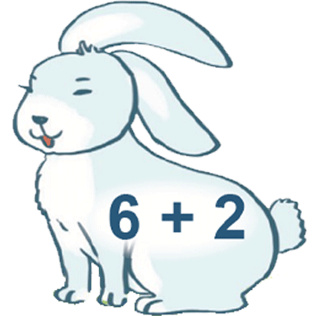


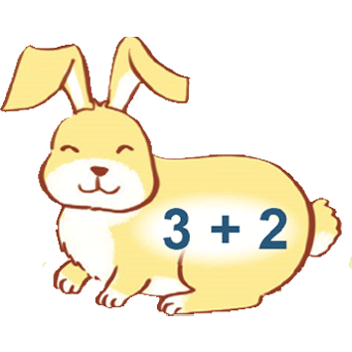

4. Tìm chuồng cho thỏ
:
Z
4
5
6
7
8
9

Slide 16



Slide 17



Củng cố

